Slide 1

夫 琅 禾 费 单 缝 衍 射
衍射角
（衍射角 ：向上为正，向下为负）
最大光程差Δ

Slide 2
一 半波带法
缝长

Slide 3
半波带的定义及含义

Slide 4
（ 个半波带）
明、暗条纹对应的衍射角

Slide 7
二 光强分布
干涉相消（暗纹）
干涉加强（明纹）
计算条纹位置、条纹宽度

Slide 9
(1)中央明纹
（ 的两暗纹间）
角范围
线范围
中央明纹的宽度

Slide 10
(2)条纹宽度（相邻条纹间距）
干涉相消（暗纹）
干涉加强（明纹）
除了中央明纹外其它明纹的宽度

Slide 11
(3)单缝衍射的动态变化
单缝上下微小移动，根据透镜成像原理衍射图不变 .
单缝上移，零级明纹仍在透镜光轴上.

Slide 12
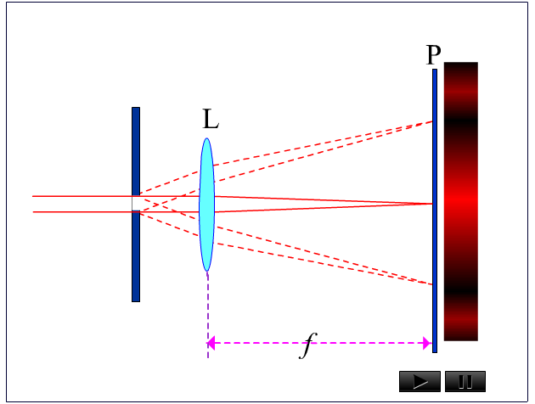
单缝宽度变化，中央明纹宽度如何变化？

Slide 13
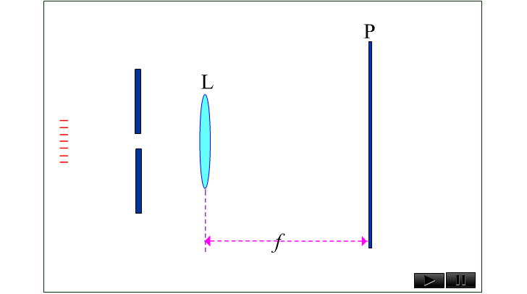
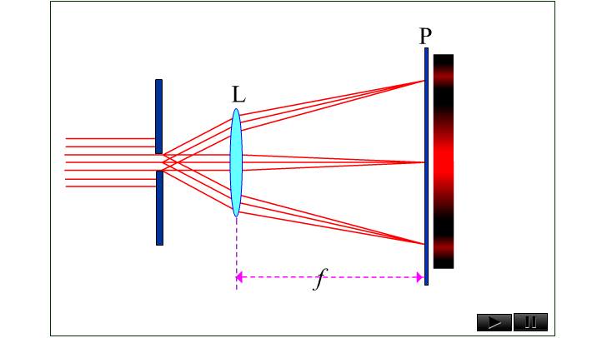
入射波长变化，衍射效应如何变化？
越大， 越大，衍射效应越明显.

Slide 14
入射为白光，衍射效应如何变化？

Slide 15
*(4)入射光非垂直入射时光程差的计算
（中央明纹向下移动）

Slide 16
（中央明纹向上移动）

Slide 18
例1 一单缝，宽为b=0.1 mm，缝后放有一焦距为50 cm的会聚透镜，用波长λ=546.1 nm的平行光垂直照射单缝，试求位于透镜焦平面处的屏幕上中央明纹的宽度和中央明纹两侧任意两相邻暗纹中心之间的距离．如将单缝位置作上下小距离移动，屏上衍射条纹有何变化？
解
中央明纹宽度
其它明纹宽度

Slide 19
如将单缝位置作上下小距离移动，屏上衍射条纹不变

Slide 20

例2 如图，一雷达位于路边 15 m 处，它的射束与公路成 角. 假如发射天线的输出口宽度 ，发射的微波波长是18 mm ，则在它监视范围内公路长度约是多少？

Slide 21
解 将雷达天线输出口看成是发出衍射波的单缝，衍射波能量主要集中在中央明纹范围内.

Slide 22
根据暗纹条件

Slide 23
本章目录
选择进入下一节：
11-6 光的衍射
11–7 单缝衍射
11-8 圆孔衍射 光学仪器的分辨本领
11-9 衍射光栅
11-10 光的偏振性 马吕斯定律
11-11 反射光和折射光的偏振
END

